Slide 1
โครงงานวิศวกรรมคอมพิวเตอร์ · ปีการศึกษา 2569
ระบบจัดการอู่ซ่อมรถ
เว็บแอปสำหรับอู่สาขาเดียว ใช้ได้ทั้งมือถือและคอม
ผู้จัดทำ
นาย ธนพนธ์ แก้วแจ่มใส 6620301002
Notes:
แนะนำตัว แล้วบอกสั้น ๆ ว่าวันนี้จะเล่าระบบที่ใช้ในอู่ซ่อมรถหนึ่งสาขา ตั้งแต่รับรถจนรับเงิน

Slide 2
ที่มาและความสำคัญ
งานในอู่ยังจดลงกระดาษ แยกกันคนละเล่ม
ข้อมูลไม่ตรงกัน
ไม่รู้กำไรจริง
ตามลูกค้าไม่ได้
ใบงาน บิล และสต็อกอยู่คนละเล่ม ของหมดคลังก็รู้ตอนจะหยิบใช้
อะไหล่ซื้อแต่ละรอบราคาไม่เท่ากัน เลยบอกไม่ได้ว่างานไหนได้กำไรเท่าไร
อยากรู้ว่ารถคันไหนถึงรอบเปลี่ยนน้ำมันเครื่อง ต้องนั่งเปิดสมุดหาเอง
โครงงานนี้เลยทำระบบเดียว ให้ทุกคนในอู่ใช้ข้อมูลชุดเดียวกัน
โครงงานวิศวกรรมคอมพิวเตอร์ · ธนพนธ์ แก้วแจ่มใส
01 / 17
Notes:
เล่าปัญหาสามข้อจากการจดกระดาษ ข้อที่สำคัญที่สุดคือไม่รู้กำไรจริง เพราะอะไหล่ตัวเดียวกันซื้อมาคนละราคา

Slide 3
วัตถุประสงค์ของโครงงาน
01
ทำระบบเดียวที่ใช้ได้ตั้งแต่รับรถจนรับเงิน
รับรถ ตีราคา ซ่อม ออกบิล รับเงิน สั่งของเข้าคลัง ขายหน้าร้าน และตามลูกค้าเก่าให้กลับมา
02
คิดต้นทุนอะไหล่แยกตาม Lot แบบ FIFO
ของที่ซื้อเข้ามาแต่ละรอบจำราคาของรอบนั้นไว้ เบิกจาก Lot เก่าก่อน กำไรจึงตรงกับเงินที่จ่ายจริง
03
ของเข้าออกคลังตรวจย้อนได้ทุกครั้ง
รับ เบิก คืน ปรับ ทุกครั้งมีชื่อคนทำ ถ้าเป็นการปรับต้องใส่เหตุผลด้วย
04
ออกบิลและรายงานภาษีให้ตรงกับที่สรรพากรกำหนด
บิลแบบย่อและเต็มรูป เลขเรียงห้ามข้าม และรายงานภาษีซื้อขายรายเดือนไว้ยื่น ภ.พ.30
05
แยกสิทธิ์ผู้ใช้สามบทบาท
ต้นทุนกับกำไรเห็นได้แค่เจ้าของอู่ งานสำคัญอย่างอนุมัติ ออกบิล รับเงิน จำไว้ว่าใครเป็นคนกด
โครงงานวิศวกรรมคอมพิวเตอร์ · ธนพนธ์ แก้วแจ่มใส
02 / 17
Notes:
อ่านห้าข้อ แล้วบอกว่าข้อ 2 กับข้อ 4 คือส่วนที่จะเล่าละเอียดในช่วงจุดเด่น

Slide 4
ขอบเขตของโครงงาน
01
อู่สาขาเดียว รับทั้งรถยนต์และมอเตอร์ไซค์
เจ้าของอู่ พนักงาน และช่าง ใช้เว็บเดียวกัน ทั้งบนมือถือและคอม
02
รับรถ ตีราคา ซ่อม ออกบิล รับเงิน
รวมงานเคลมฟรีตามประกัน และขายอะไหล่หน้าร้านที่ไม่ผ่านใบงาน
03
สั่งซื้อ รับของเข้าคลัง สต็อกแยก Lot
ซื้อด่วนหน้างานโดยไม่มีใบสั่งซื้อก็ได้ ปรับสต็อกต้องใส่เหตุผล
04
เตือนบำรุงรักษา แดชบอร์ด รายงานภาษี
ตามลูกค้าตามรอบเปลี่ยนอะไหล่ ดูกำไร และสรุปภาษีซื้อขายรายเดือน
05
ขนาดของระบบ
16 ตาราง 16 หน้าจอ และหน้าพิมพ์ 3 แบบ คือใบเสนอราคา บิล และใบสั่งซื้อ
โครงงานวิศวกรรมคอมพิวเตอร์ · ธนพนธ์ แก้วแจ่มใส
03 / 17
Notes:
เล่าว่าระบบครอบคลุมงานไหนบ้าง ตั้งแต่รับรถ งานซ่อม คลัง ไปจนถึงตามลูกค้าและภาษี

Slide 5
ประโยชน์ที่คาดว่าจะได้รับ
01
รู้กำไรจริงของแต่ละงาน
02
สต็อกตรงกับของจริง
ต้นทุนมาจากราคาที่ซื้อจริงในแต่ละรอบ
ของเข้าออกทุกครั้งมีบันทึก ย้อนดูได้ว่าใครทำ ทำเพราะอะไร
03
สรุปภาษีได้ทุกเดือน
04
ลูกค้าเก่ากลับมาใช้บริการ
ภาษีขายดึงจากบิล ภาษีซื้อดึงจากใบรับของ ไม่ต้องไล่รวมเอง
ถึงรอบเปลี่ยนอะไหล่ ระบบขึ้นรายชื่อให้โทรตาม
โครงงานวิศวกรรมคอมพิวเตอร์ · ธนพนธ์ แก้วแจ่มใส
04 / 17
Notes:
สี่ข้อนี้ตรงกับปัญหาในสไลด์ที่มา ข้อแรกกับข้อสองแก้เรื่องกำไรและสต็อก ข้อสามช่วยตอนยื่นภาษี ข้อสี่ช่วยให้ลูกค้ากลับมา

Slide 6
สถาปัตยกรรมระบบ
หน้าเว็บ
React
ส่งข้อมูลผ่าน API
หลังบ้าน
FastAPI
อ่านและเขียนข้อมูล
ฐานข้อมูล
PostgreSQL 16
โครงงานวิศวกรรมคอมพิวเตอร์ · ธนพนธ์ แก้วแจ่มใส
05 / 17
Notes:
หน้าเว็บทำด้วย React คุยกับหลังบ้าน FastAPI ผ่าน API หลังบ้านเป็นที่เดียวที่อ่านเขียนฐานข้อมูล PostgreSQL

Slide 7
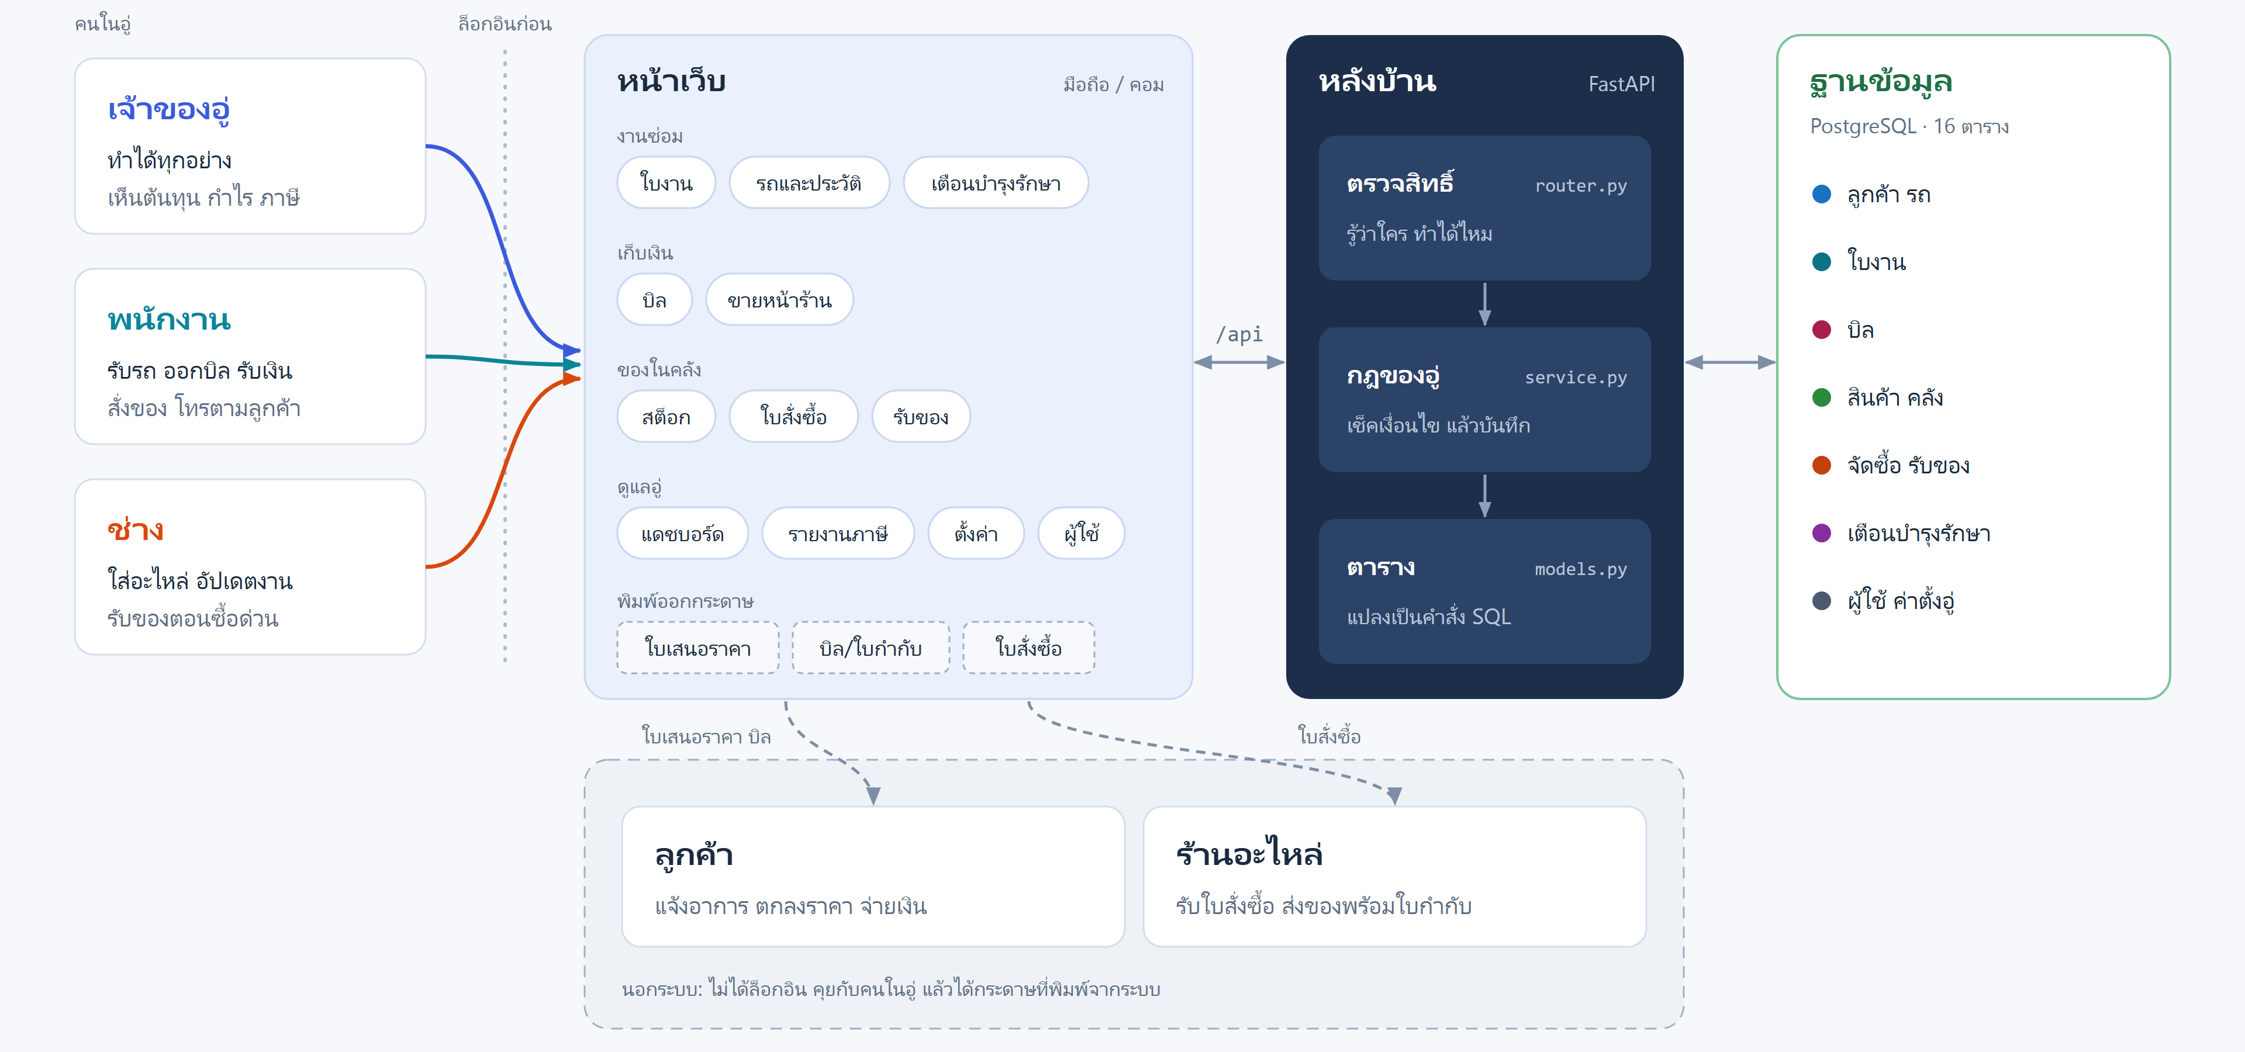
ภาพรวมระบบ
โครงงานวิศวกรรมคอมพิวเตอร์ · ธนพนธ์ แก้วแจ่มใส
06 / 17
Notes:
อ่านจากซ้ายไปขวา เจ้าของอู่ พนักงาน ช่าง ใช้เว็บเดียวกันแต่ทำได้ไม่เท่ากัน ทุกคำขอผ่านหลังบ้านสามชั้น ลูกค้ากับร้านอะไหล่ไม่ได้ล็อกอิน ได้แค่กระดาษที่พิมพ์ออกไป

Slide 8
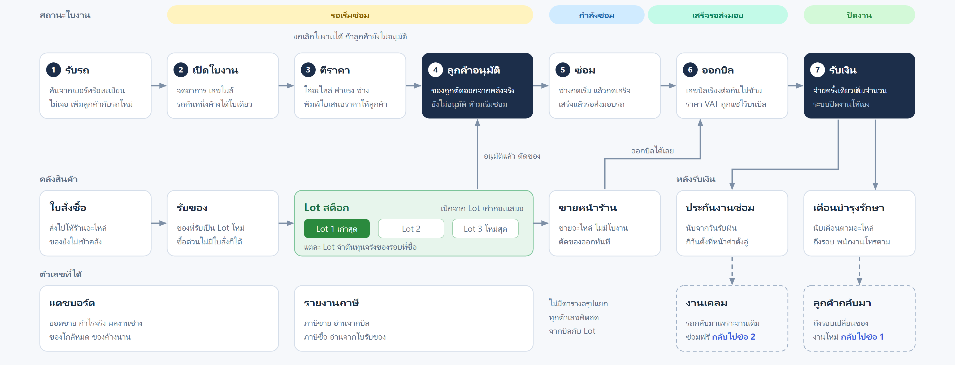
กระบวนการทำงานหลัก
โครงงานวิศวกรรมคอมพิวเตอร์ · ธนพนธ์ แก้วแจ่มใส
07 / 17
Notes:
เน้นข้อ 4 ที่ลูกค้าอนุมัติแล้วของออกจากคลังจริง และข้อ 7 ที่รับเงินแล้วระบบปิดงาน นับประกัน และสร้างรายการเตือนให้เอง เส้นประด้านขวาคือรถวนกลับมาเป็นงานเคลมหรืองานใหม่

Slide 9
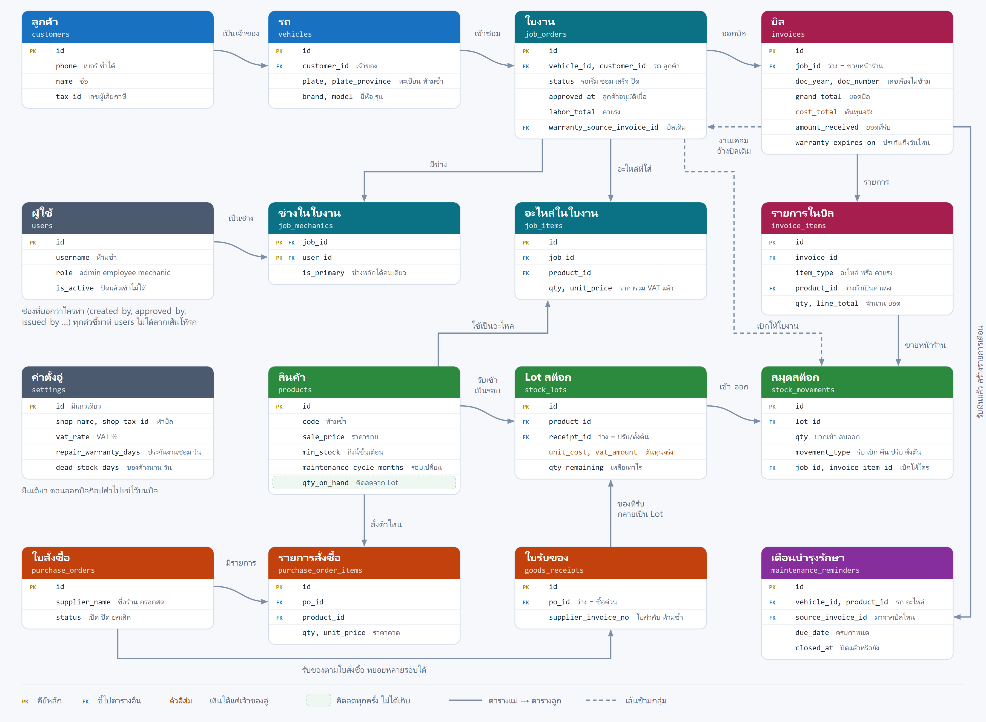
โครงสร้างฐานข้อมูล
16 ตาราง แบ่งเป็น 7 กลุ่ม
ลูกค้า รถ
2
ใบงาน
3
บิล
2
สินค้า คลัง
3
จัดซื้อ รับของ
3
เตือนบำรุงรักษา
1
ผู้ใช้ ค่าตั้งอู่
2
สองหน้าถัดไปขยายให้ดูทีละครึ่ง
โครงงานวิศวกรรมคอมพิวเตอร์ · ธนพนธ์ แก้วแจ่มใส
08 / 17
Notes:
ให้ดูภาพรวมก่อนว่ามีเจ็ดกลุ่ม สีหัวตารางตรงกับรายการทางซ้าย แล้วค่อยไปหน้าถัดไปที่ขยายให้อ่านชื่อคอลัมน์ได้

Slide 10
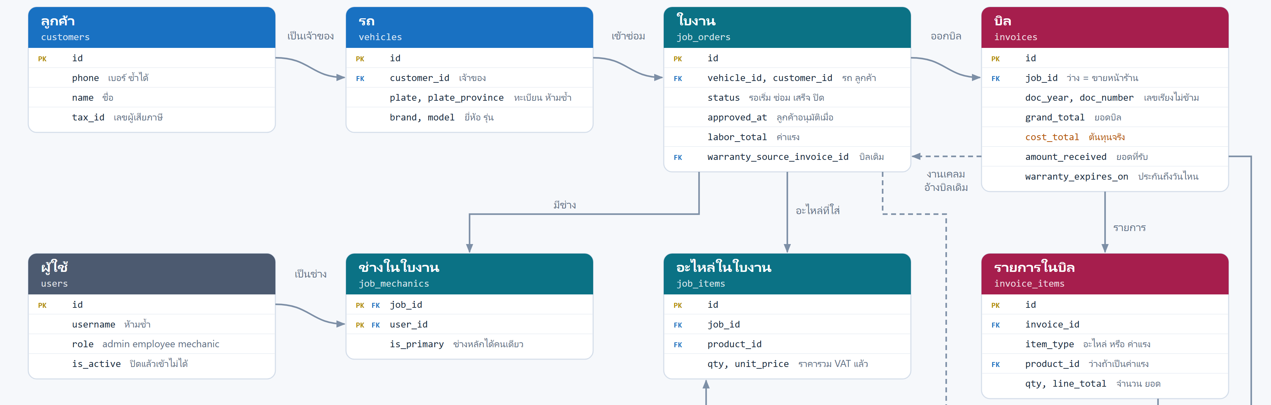
ความสัมพันธ์ของตาราง ฝั่งงานซ่อมและบิล
รถหนึ่งคันเข้าซ่อมได้หลายครั้ง แต่มีใบงานค้างได้ใบเดียว
ใบงานมีช่างหลายคนได้ แต่ช่างหลักมีคนเดียว
งานเคลมชี้กลับไปหาบิลเดิมที่ยังอยู่ในประกัน
โครงงานวิศวกรรมคอมพิวเตอร์ · ธนพนธ์ แก้วแจ่มใส
09 / 17
Notes:
ไล่เส้นจากลูกค้า ไปรถ ไปใบงาน ไปบิล เส้นประจากบิลย้อนกลับมาที่ใบงานคืองานเคลม

Slide 11
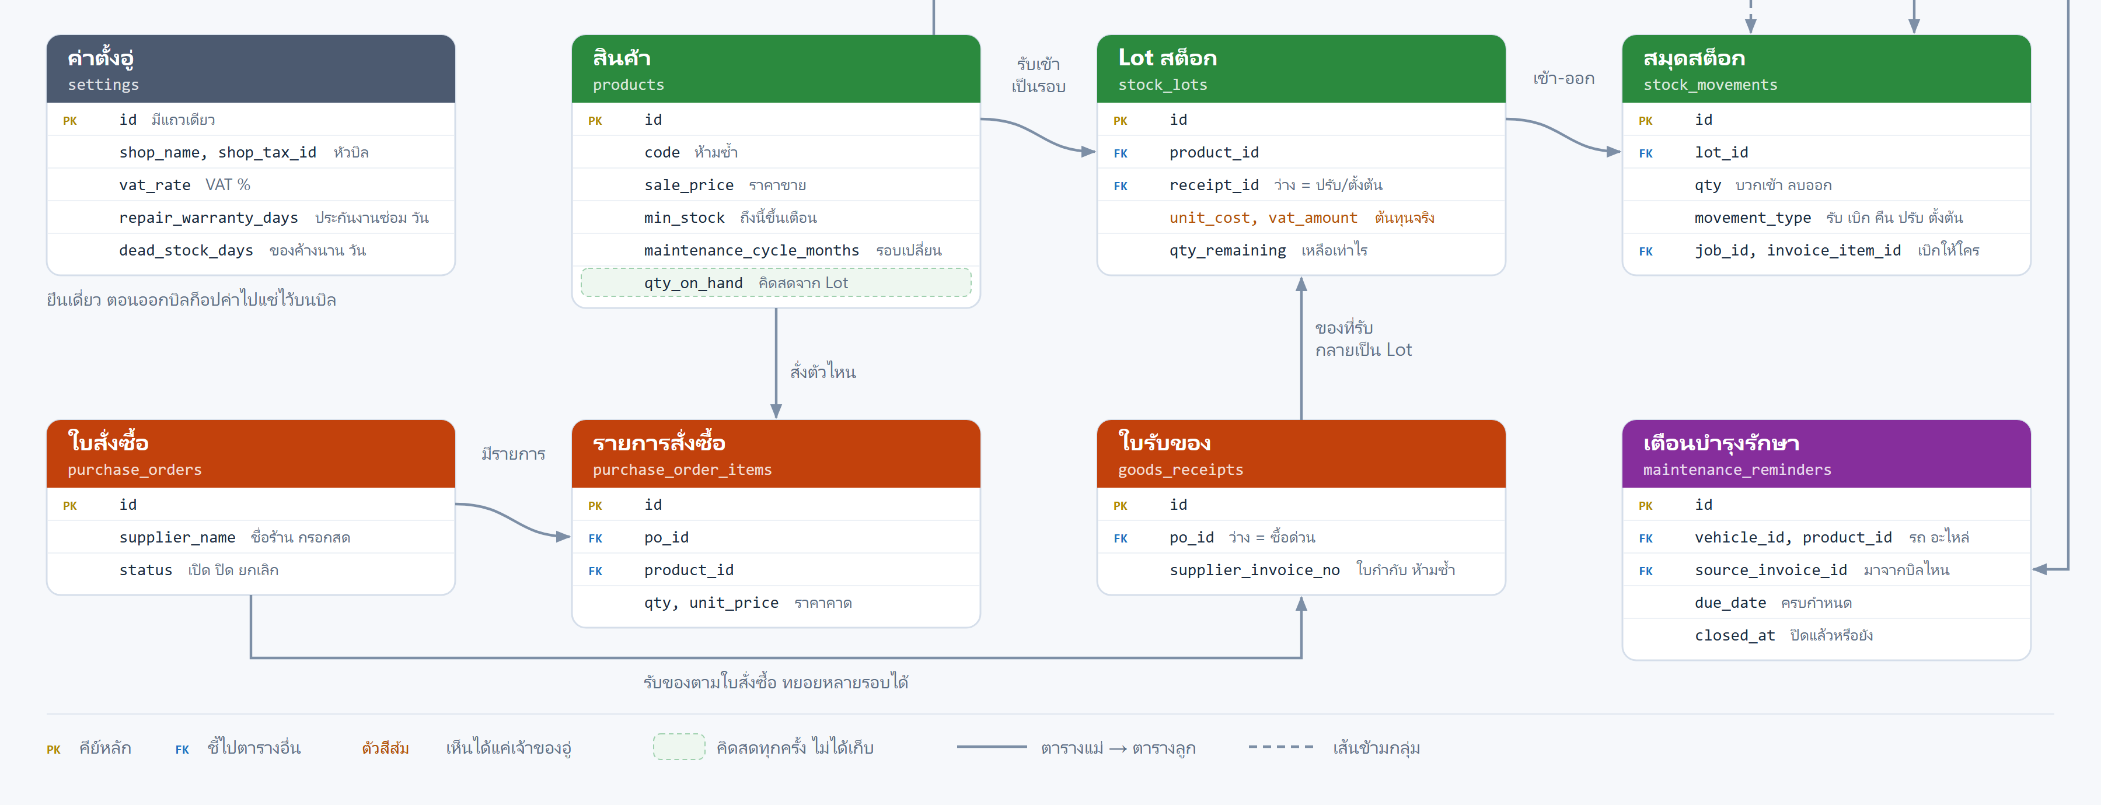
ความสัมพันธ์ของตาราง ฝั่งสินค้าและจัดซื้อ
รับของหนึ่งรอบ ได้ Lot ใหม่หนึ่ง Lot
คงเหลือคิดสดจาก Lot ทุกครั้ง
สมุดสต็อกมีแต่เพิ่ม ไม่แก้ ไม่ลบ
โครงงานวิศวกรรมคอมพิวเตอร์ · ธนพนธ์ แก้วแจ่มใส
10 / 17
Notes:
ใบรับของหนึ่งใบสร้าง Lot ให้สินค้าแต่ละตัว ทุกครั้งที่ Lot ขยับจะมีหนึ่งบรรทัดในสมุดสต็อก ตัวสีส้มคือต้นทุนที่เห็นได้แค่เจ้าของอู่

Slide 12
สิ่งที่ระบบเข้ามาช่วยจัดการ
01
02
03
04
05
ต้นทุนราย Lot
บิลและภาษี
ประกันและรอบเช็คระยะ
งานเคลม
แดชบอร์ด
Notes:
บอกว่าต่อจากนี้จะเล่าห้าเรื่องที่ระบบเข้ามาช่วยจัดการแทนการจดกระดาษ ทั้งหมดแก้ปัญหาที่เล่าไว้ในหน้าที่มา

Slide 13
ต้นทุนราย Lot
หัวเทียนรุ่นเดียวกัน ซื้อเข้ามาสองรอบคนละราคา ขายชิ้นละ 200 บาทรวม VAT เท่ากัน
Lot 1 ซื้อรอบแรก
Lot 2 ซื้อรอบสอง
ถ้าใช้ทุนเฉลี่ย
ทุนชิ้นละ 80 บาท
ทุนชิ้นละ 120 บาท
ทุนชิ้นละ 100 บาททุกชิ้น
106.92
66.92
86.92
กำไรต่อชิ้น
กำไรต่อชิ้น
เท่ากันหมด ไม่ตรงกับที่จ่ายจริง
ระบบเบิกจาก Lot เก่าก่อนเสมอ กำไรที่เห็นจึงตรงกับเงินที่จ่ายไปจริงในแต่ละรอบ
ขาย 200 บาทรวม VAT เท่ากับ 186.92 บาทก่อน VAT แล้วค่อยหักทุน
โครงงานวิศวกรรมคอมพิวเตอร์ · ธนพนธ์ แก้วแจ่มใส
11 / 17
Notes:
ชี้ให้เห็นว่าของชิ้นเดียวกันได้กำไรไม่เท่ากัน ขึ้นกับว่าหยิบจาก Lot ไหน ถ้าใช้ทุนเฉลี่ยตัวเลขจะดูสวยแต่ไม่ตรงกับเงินที่ควักออกไป

Slide 14
บิลและภาษี
ตัวอย่าง ลูกค้าเป็นบริษัท
รายการ
บาท
ราคาที่บอกลูกค้ารวม VAT แล้ว ระบบถอด VAT ให้ตอนออกบิล
อะไหล่
3,210.00
ค่าแรง
1,070.00
บิลมีแบบย่อกับแบบเต็มรูป เลขเรียงต่อกันห้ามข้าม เริ่มใหม่ทุกปี
ยอดบิล รวม VAT แล้ว
4,280.00
ยกเลิกบิลได้ถ้ายังไม่รับเงิน เลขเดิมยังเก็บไว้ให้ตรวจ
ก่อน VAT
4,000.00
VAT 7%
280.00
ซื้อของที่มีใบกำกับ ระบบแยก VAT ซื้อออกจากต้นทุน
หัก ณ ที่จ่าย 3% ของค่าแรงก่อน VAT
−30.00
ลูกค้าจ่ายจริง
4,250.00
สิ้นเดือนดูภาษีขายกับภาษีซื้อ ไว้ยื่น ภ.พ.30
โครงงานวิศวกรรมคอมพิวเตอร์ · ธนพนธ์ แก้วแจ่มใส
12 / 17
Notes:
หัก ณ ที่จ่ายไม่เกี่ยวกับ VAT เป็นภาษีเงินได้ของอู่ที่บริษัทหักไว้แล้วให้ใบ 50 ทวิ มา หักจากค่าแรงอย่างเดียว ในตัวอย่างค่าแรงก่อน VAT คือ 1,000 บาท เลยหัก 30 บาท

Slide 15
ประกันและรอบเช็คระยะ
ประกันงานซ่อม
เตือนบำรุงรักษา
ผูกกับ
บิลทั้งใบ
รถ กับอะไหล่แต่ละตัว
นับเป็น
วัน ตั้งค่าเดียวทั้งอู่
เดือน ตั้งที่สินค้าแต่ละตัว
ใครเริ่ม
ลูกค้ากลับมาเอง
อู่โทรหาลูกค้า
ถึงเวลาแล้ว
เปิดงานเคลม ซ่อมฟรี
ขึ้นรายชื่อให้โทรตาม
ตัวอย่าง เปลี่ยนน้ำมันเครื่อง ประกัน 30 วัน รอบเปลี่ยน 6 เดือน
1 ม.ค.
31 ม.ค.
1 ก.ค.
รับเงิน เริ่มนับทั้งสองอย่าง
ประกันงานซ่อมหมด
ถึงรอบเปลี่ยน อู่โทรหาลูกค้า
โครงงานวิศวกรรมคอมพิวเตอร์ · ธนพนธ์ แก้วแจ่มใส
13 / 17
Notes:
สองเรื่องนี้คนชอบสับสน ประกันคืออู่รับผิดชอบงานที่ซ่อมไป เตือนบำรุงรักษาคืออู่ชวนลูกค้ากลับมา เหมือนกันแค่เริ่มนับจากวันรับเงิน

Slide 16
งานเคลม
รถกลับมาเพราะงานที่อู่ซ่อมไปยังมีปัญหา และยังอยู่ในประกัน อู่ซ่อมให้ฟรี
1
2
3
4
เลือกบิลเดิม
ใส่อะไหล่
พนักงานยืนยัน
ออกบิลยอด 0
กรอกอาการที่กลับมา
ราคากลายเป็น 0 เอง
ตัดของจากคลังจริง
ส่งมอบรถ ปิดงาน
เปิดได้ถ้ายังไม่เลยวันหมดประกันของบิลเดิม
เคลมแล้ว ประกันไม่เริ่มนับใหม่
ต้นทุนเคลมนับจริง กำไรของงานนี้จึงติดลบ
โครงงานวิศวกรรมคอมพิวเตอร์ · ธนพนธ์ แก้วแจ่มใส
14 / 17
Notes:
งานเคลมใช้ใบงานแบบเดียวกับงานปกติ ต่างกันที่ราคาเป็น 0 แต่ของออกจากคลังจริงและต้นทุนถูกนับ เจ้าของอู่จึงเห็นว่าเคลมแต่ละครั้งเสียเงินไปเท่าไร

Slide 17
แดชบอร์ด
เปิดหน้าแรกแล้วเห็นคำตอบของคำถามพวกนี้
01
วันนี้ขายได้เท่าไร กำไรเท่าไร
02
รถคันไหนอยู่ขั้นไหน
03
ของอะไรใกล้หมด
04
ของอะไรค้างคลังเกิน 90 วัน
05
วันนี้ต้องโทรหาลูกค้าคนไหน
06
เดือนนี้ช่างแต่ละคนปิดงานกี่คัน
ยอดเงินกับกำไรเห็นเฉพาะเจ้าของอู่ · จำนวนวันของค้างนานตั้งเองได้ในหน้าตั้งค่า
โครงงานวิศวกรรมคอมพิวเตอร์ · ธนพนธ์ แก้วแจ่มใส
15 / 17
Notes:
แดชบอร์ดไม่มีตารางสรุปแยก ทุกตัวเลขคิดสดจากบิลกับ Lot ตัวเลขจึงตรงกับเอกสารเสมอ

Slide 18
สิทธิ์การใช้งานตามบทบาท
งาน
เจ้าของอู่
พนักงาน
ช่าง
เปิดใบงาน ใส่อะไหล่ ดูประวัติรถ
ได้
ได้
ได้
ลูกค้าอนุมัติ ยกเลิกใบงาน
ได้
ได้
ไม่ได้
ออกบิล รับเงิน ขายหน้าร้าน
ได้
ได้
ไม่ได้
ออกใบสั่งซื้อ ปรับลดสต็อก
ได้
ได้
ไม่ได้
แก้ข้อมูลลูกค้า รถ สินค้า โทรตามเตือน
ได้
ได้
ไม่ได้
บันทึกรับของ
ได้
ได้
เฉพาะใบตัวเอง
ปรับเพิ่มสต็อก ตั้งค่า ผู้ใช้ รายงานภาษี
ได้
ไม่ได้
ไม่ได้
เห็นต้นทุนและกำไร
ได้
ไม่ได้
ไม่ได้
หลังบ้านเช็คสิทธิ์ทุกคำขอ และไม่ส่งต้นทุนไปถึงเครื่องของคนที่ไม่ใช่เจ้าของอู่เลย
โครงงานวิศวกรรมคอมพิวเตอร์ · ธนพนธ์ แก้วแจ่มใส
16 / 17
Notes:
ช่างรับของได้เพราะบางทีต้องขับไปซื้อของข้างอู่เอง แต่เห็นเฉพาะใบที่ตัวเองบันทึก

Slide 19
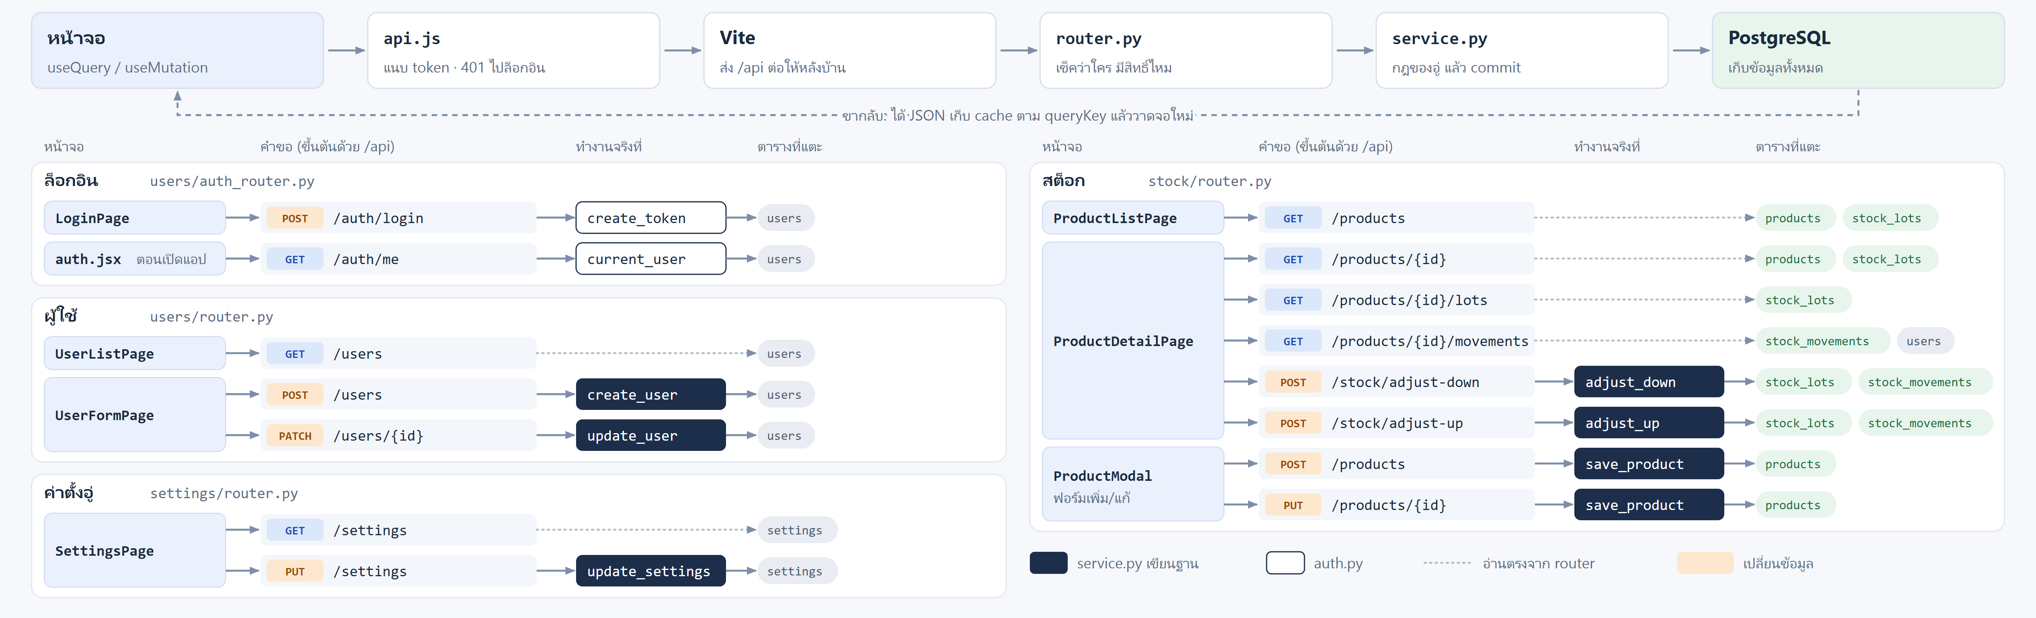
โครงสร้างโค้ดที่ทำเสร็จแล้ว
โครงงานวิศวกรรมคอมพิวเตอร์ · ธนพนธ์ แก้วแจ่มใส
17 / 17
Notes:
แถบบนคือทางที่ทุกคำขอเดิน ด้านล่างไล่ทีละหน้าจอว่าเรียก URL ไหน ฟังก์ชันไหนทำงานจริง กล่องสีเข้มคือจุดที่เขียนลงฐานข้อมูล

Slide 20
จบการนำเสนอ
Notes:
เปิดรับคำถาม ถ้าถูกถามเรื่องที่ยังไม่ได้ทำ ให้ย้อนไปสไลด์ขอบเขต

